Slide 1
Carbons kredsløb og klimakrise

Slide 2
Plan
Dagens figur
Carbons kredsløb
Drivhuseffekten og klimakrise

Slide 3
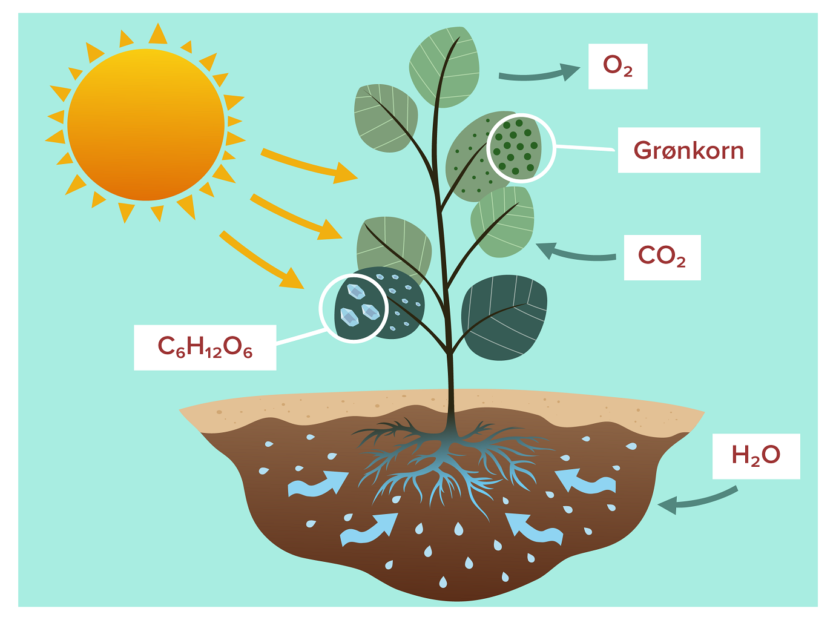
Dagens figur
Hvad viser figuren?
Hvad har figuren med dagens emne at gøre?

Slide 4
Carbons kredsløb
Indsæt de manglende ord i teksten

Slide 5
Carbons kredsløb
Tegn carbons kredsløb. Jeres tegning skal indeholde følgende:
  Hav
  Landjord
  Dyr
  Planter og alger
  Fossile brændstoffer

Slide 6
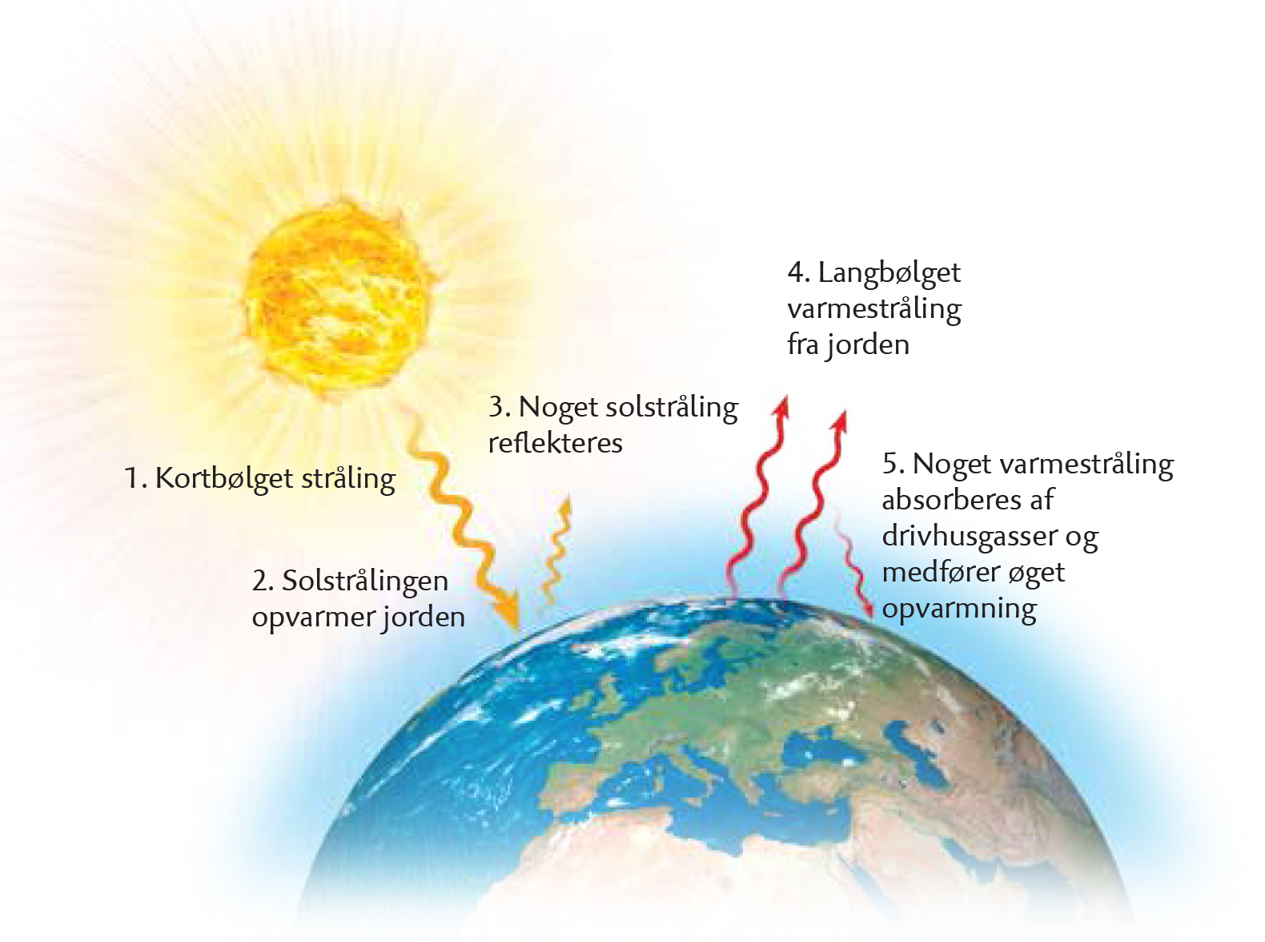
Drivhuseffekten
Hvad er drivhuseffekten?

Slide 7
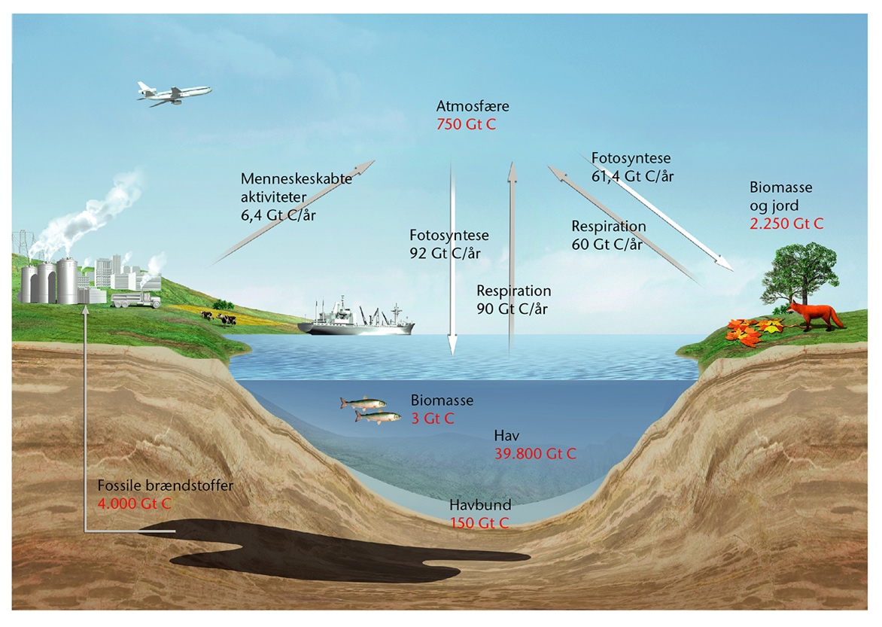
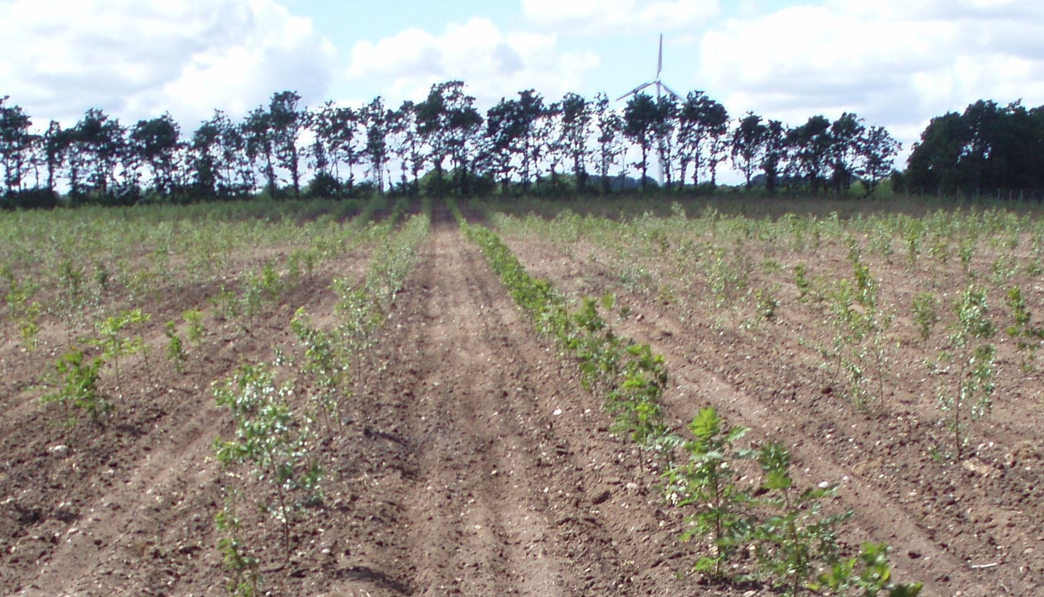
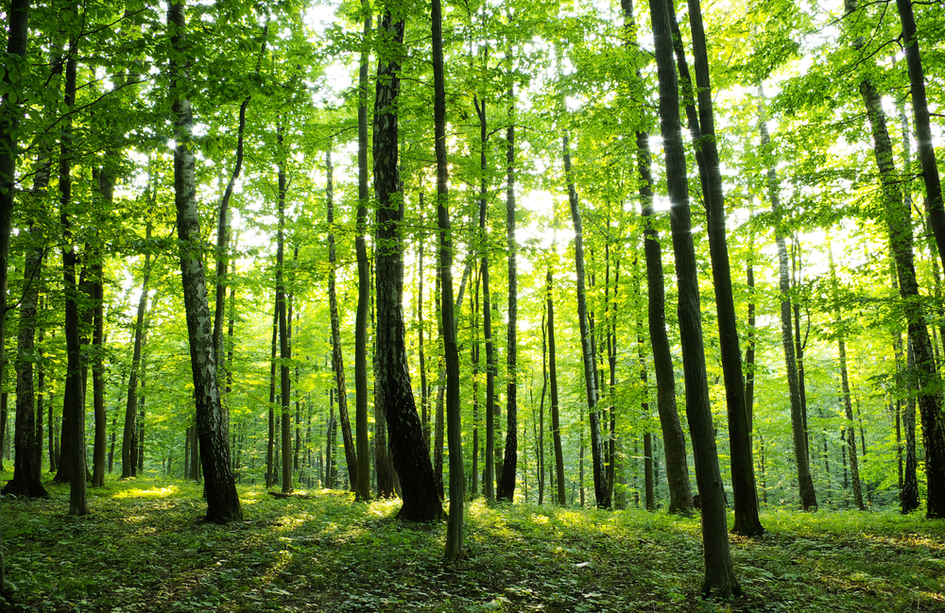
Kan vi plante os ud af klimakrisen?

Slide 8
Jorden kalder: Kan vi plante os ud af krisen?
Dokumentar:
https://mitcfu.dk/materialeinfo.aspx?mode=-1&page=3&pageSize=6&search=serietitel:%20Jorden%20kalder&orderby=title&SearchID=bc03e64a-75c8-4cb4-aa3a-47362ae76be9&index=2
Lav en liste over fordele og ulemper ved at plante ny skov, som en klimaløsning.

